Slide 1
教材教法分享
徐麗雪

Slide 2
一、備課
（一）閱讀：課本、習作、
教學指引、電子書……心中有譜
（二）收集資料：教材、教具
（三）動手做：熟悉步驟、掌握竅門

Slide 3
二、教學
（一）引起動機：有趣的、新奇的
（二）教學過程：不急不徐、有條不紊、
深入淺出—讓孩子知道如何學？學什麼？
（三）評量無負擔，修正再學習

Slide 4
三、延伸
學無止盡，無限可能

Slide 5
璀璨的星星

Slide 6
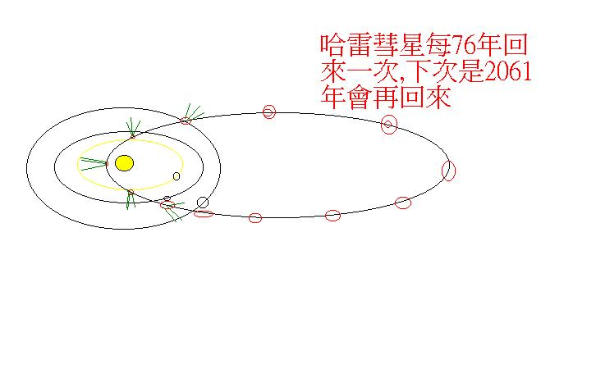
各種星體的介紹
1. 行星：如九大行星，繞著恆星轉，不發光。
2. 恆星：如太陽或星星，會發熱發光。
3. 彗星：例如哈雷彗星，彗星通常是由冰塊與土石混合而成，它也是繞著太陽轉。

Slide 7
4. 衛星：如月亮，繞著行星轉。
5. 流星與隕石：流星通常是指彗星或小行星經過地球軌道附近並留下塵埃，被地球吸引後進入地球大氣層，因產生高熱而燃燒。大部份的流星都會在大氣層燃燒完畢，但塵埃若是過大無法燃燒完畢便會掉到地面上，此時就稱為隕石。
6. 小行星：在火星和木星之間，還有一些失落的行星。從地球表面觀測至少可以找到十萬顆小行星。

Slide 8
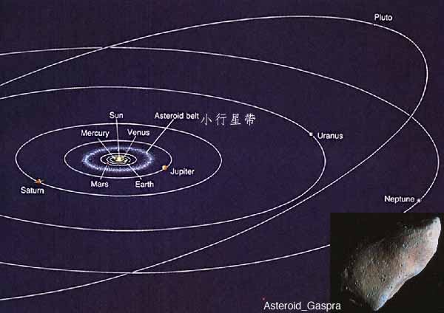

Slide 9
星等
視星等
依肉眼可見的亮度劃分
分為一到六等星
一等星比六等星亮100倍
絕對星等
星星真正的亮度
以織女星為準，星等為0
比她暗的為正(例如心宿二的星等為+1)
比她亮的為負(例如天狼星的星等為-1.5)

Slide 10
星星的顏色
代表它的溫度與年齡，
例如
紅色的星星
表面溫度約3000度
老年，例如心宿二
黃色的星星
表面溫度約6000度
中年，例如太陽
青白色的星星
表面溫度約10000度
少年，例如牛郎星，織女星

Slide 11
星星的重量與亮度的關係
重量大的 星星
比較亮
壽命比較短
重量小的 星星
比較暗
壽命比較長

Slide 12
星座的由來
五千年前美索不達米亞平原上的牧羊人
白天牧羊，晚上牧星星
為了方便記憶，於是便幫天上的星星命名
以一群星星命的名便是星座

Slide 13
我的星座
火象星座
牡羊座3/21～4/20
獅子座7/24～8/23
射手座1/23～12/22
水象星座
雙魚座2/20～3/20
巨蟹座6/22～7/23
天蠍座10/24～11/22
地象星座
金牛座4/21～5/21
處女座8/24～9/23
摩羯座12/23～1/20
風象星座
水瓶座1/20～2/19
雙子座5/22～6/21
天秤座9/24～10/23

Slide 14
熟悉星座盤

Slide 15
夏季星空歌
斗柄南指夏夜來 天蠍人馬緊相挨
順著銀河向北看 天鷹天琴兩邊排
天鵝飛翔銀河歪 牛郎織女色青白
星宿紅星照南斗 夏夜星空記心懷

Slide 16
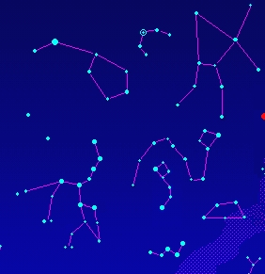
斗柄南指夏夜來
北斗七星像個杓
又叫做大熊座
杓口指向北極星

Slide 17
天蠍人馬緊相挨
天蠍座、人馬座
夏季南方星空代表星座
天蠍的心臟最亮(心宿二)
人馬座有南斗六星
有人說多看會長壽

Slide 18
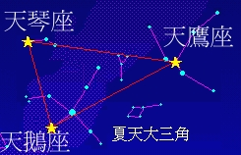
順著銀河向北看 天鷹天琴兩邊排
天鷹座中有牛郎星
天琴座中有織女星
天鵝座中有天津四
三個亮星合起來叫做 夏季大三角

Slide 19
天鵝飛翔銀河歪
牛郎織女色青白
心宿紅星照南斗
夏夜星空記心懷

Slide 20
水溶液
實驗操作：熟悉步驟、掌握竅門
溶解
石蕊試紙
自製酸鹼指示劑
水溶液的導電性

Slide 21
動物大觀園
動物運動會 動物冬季運動會
「阿四奇妙的小小目擊者」 1「動物武器」2「沙漠動物」3「動物顏色」
4「有盔甲動物」5「動物建築師」6「寵物」
7「猴子和猿」8「動物求生術」9「熱帶鳥類」
10「動物寶寶」11「海邊」12「恐怖動物」
13「動物的一年」14「動物菜單」15「猛禽」
16「動物媽媽」17「迷你小野獸」18「史前動物」
19「動物偽裝20「夜行性動物」21「瀕臨絕種動物」
22「動物家庭」23「動物旅行」24「有毒動物」
25「動物感覺」26「動物紀錄保持者」
壁虎神功

Slide 22
生物羅盤 黑面琵鷺、候鳥、鴿子、龍蝦、蜜蜂、烏龜、鮭魚等都具有認路回家的特性。其身體內部具有奈米級的磁顆粒，由於磁顆粒具有磁性，受到地球磁場的引力與磁顆粒的引力差異，就能辨別回家的路，生物學家稱其具有生物羅盤。

Slide 23
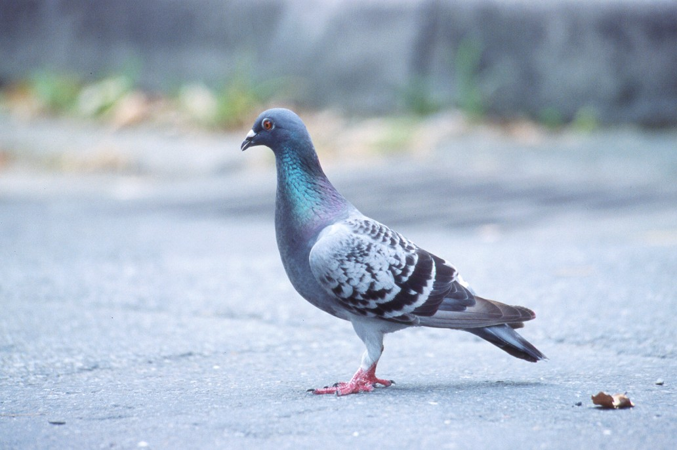
鴿子具有優秀的歸巢本領，牠們如何從千里之外飛回原來的棲地？

Slide 24
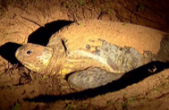
海龜的生物羅盤位於頭部。海龜記得出生地的地磁傾角與強度，這兩項資料，就像地圖上任何一點的經度及緯度一樣準確無誤，因此當身體龐大但腦袋很小的綠蠵龜長大成熟之後，就能夠依照記憶中的地磁地圖，回到出生地的海灘交配產卵。

Slide 25
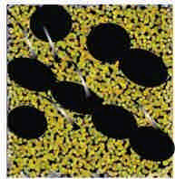
蜜蜂腹部的滋養細胞內含有奈米磁粒子，神經元末端（軸突）和滋養細胞相連，循著軸突往上走，就可以找到這些神經元連接著腹部神經索滋養細胞，它會影響蜜蜂的神經系統，引導蜜蜂的飛行。
蜜蜂肚子上的 奈米磁顆粒示意圖

Slide 26
蜜蜂腹部表皮下方的有鐵奈米顆粒，提供長途飛行的導航
Notes:
說明文字

Slide 27
龍蝦
美國北卡羅來納大學的Kenneth J. Lohmann等人在幾年前在海底利用磁線圈所作的實驗顯示龍蝦能在漆黑而無水流線索的海底利用磁場羅盤感走動
Notes:
說明文字

Slide 28
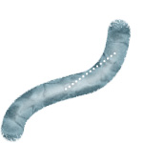
磁感細菌生活在水中及水底爛泥中，它對氧氣濃度有特別偏好，所以只在一定深度的水域或沉積物中生長，磁感細菌的體內也有一串約20個磁性晶體形成的奈米級羅盤，如此一來，磁感細菌就可以根據磁場的水平傾斜角度，游到理想的深度。
磁感細菌體內的奈米磁顆粒。

Slide 29
防鏽與食品保存
發現問題
形成假設
設計實驗
1.操作變因
2.實驗組與對照組
3.控制變因

Slide 30
力與運動
引起動機：有趣的小游戲
延伸：靜電力

Slide 31
拿一根尺（圓的木棒也可以），放在左右手各一根手指頭上（如右圖）。左右手同時輕輕的往尺的中間移動。猜猜看，尺會不會掉下來呢？為什麼？
請注意觀察，在移動過程，雖然左右手是同時移動，但是尺會不會同時在左右手上移動呢？

Slide 32
自動平衡的尺
原因是當左右手其中某一個手指頭較接近重心時，其摩擦力較大（如同越重的物體摩擦力越大），較為遠離重心的手指頭（摩擦力較小）就會移動，待移動到接近重心時摩擦力超過另一邊時，就換邊移動，因而尺就一直在手指頭上保持平衡了。

Slide 33
抬高三角架
材料：一雙筷子
做法：
1.一雙筷子，一支對摺成v形，另一支摺成兩半。
2.將v形與折斷的筷子，在桌面架成一個三角架。
3.以剩下的另一段筷子挑起這組三角架，要舉起離桌面最少15公分。
4.把三角架放回桌面，回覆步驟二的狀態。

Slide 34
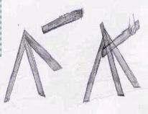
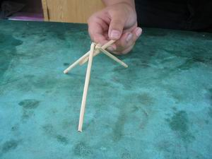
科學原理：
力的平衡。手持的竹筷與這個整體的接觸面為支點，v形竹筷的重心及半截竹筷的重心分別位於支點的兩端，只要維持支點左右兩端的力矩相同，就可舉起三角架。

Slide 35
簡單機械
了解單元重要概念與教學重點
動手做：熟悉步驟、掌握竅門

Slide 36
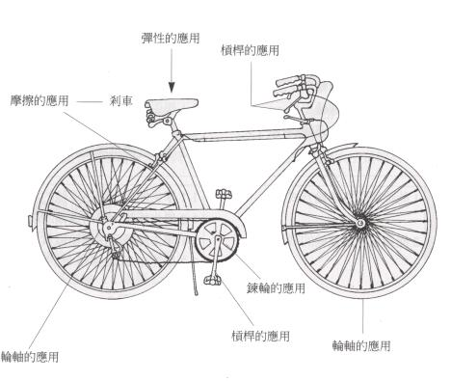

Slide 37
生物、環境與自然資源
收集資料：善用影片
延伸： 羽毛 全反射

Slide 38
漢聲精選「目擊者影集」 1「爬行動物」2「貓科動物」3「恐龍」
4「鳥」5「鯊魚」6「骨架」7「犬科動物」8「昆蟲」9「象」10「魚」11「兩棲動物」12「雨林生物」13「馬科動物」14「火山」15「靈長動物」16「沙漠」17「殼」
18「北極、南極」19「海邊」20「史前生物」 21「蝴蝶、蛾」22「天氣」23「哺乳動物」
24「岩石、礦物」25「樹」26「池塘、河流」

Slide 39
熱愛教學 樂在其中
謝謝大家

